Slide 1
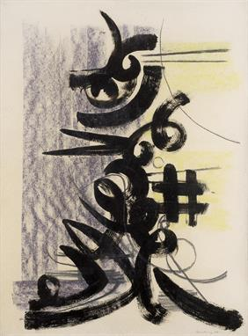
EPI A.P/ EPS 3e 1

Slide 2
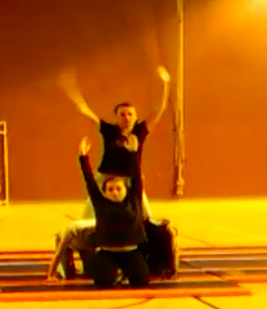
2-COMMENT RETROUVE T’ON L’ŒUVRE ETUDIEE EN AP DANS MA PRATIQUE EPS ?
Nous avons reproduit une pyramide car notre tableau est en pyramide. Par exemple la courbe est représentée par le bras.

Slide 3
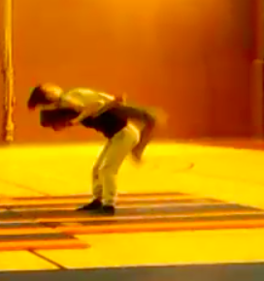
2-1 EN QUOI L’ŒUVRE ETUDIEE EN AP A T’ELLE INFLUENCE MA CHOREGRAPHIE
Le Tableau
La figure
Le Lien :
Nous avons choisi d’assimiler la figure au geste entouré en rose.

Slide 4
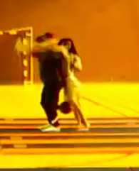
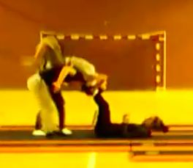
2-2 EN QUOI LE GESTE DU PEINTRE QUE J’AI INTERPRETE A-T-IL INFLUENCE UNE LIAISON DE NOTRE CHOREGRAPHIE
Figure 1:
Figure 2 :
Liaison :
nous tourbillonnons, avec Clémence, pour rejoindre Camille et Anaïs.
Le geste du peintre
(cliquez dessus)
Lien avec la peinture :
Je tourne car, sur le tableau, mon signe forme des boucles.

